Slide 1

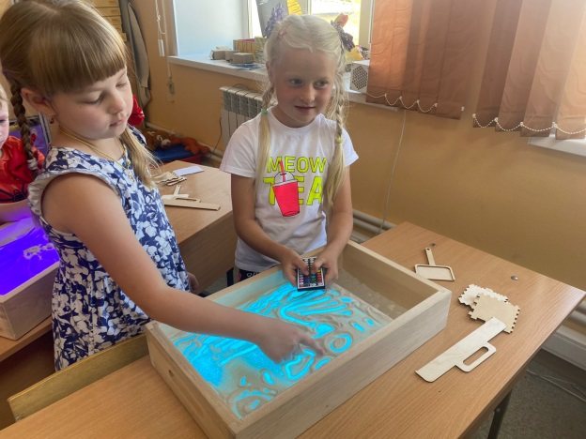
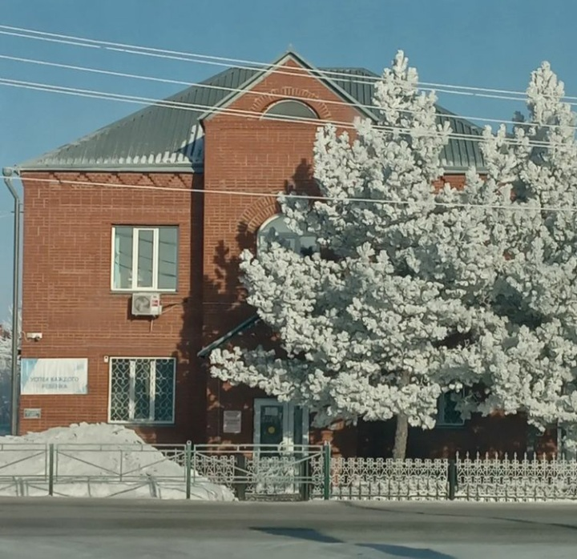
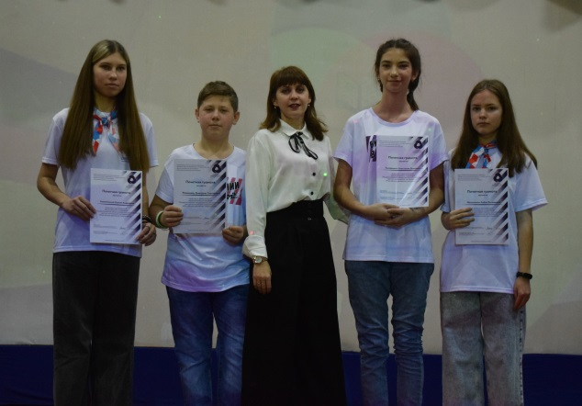
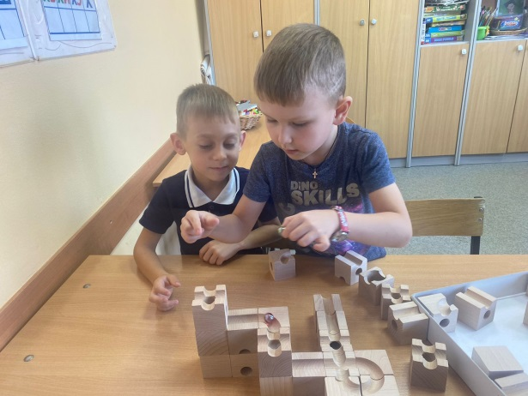
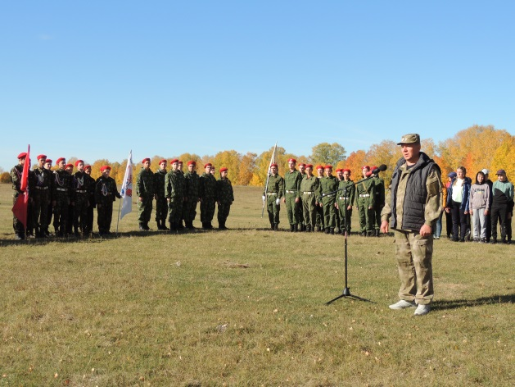
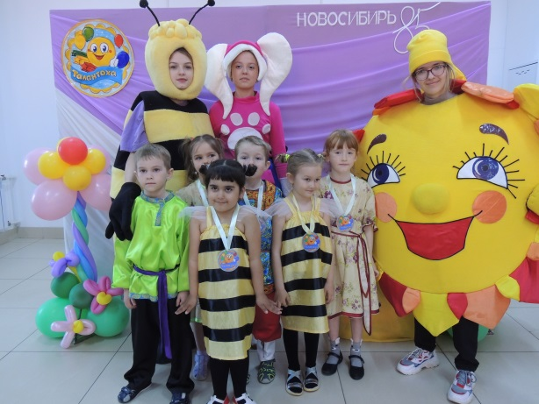
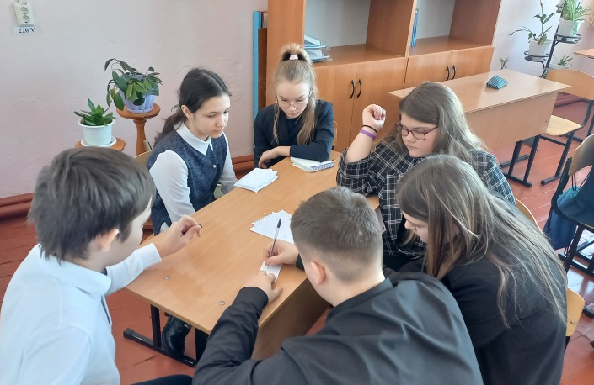
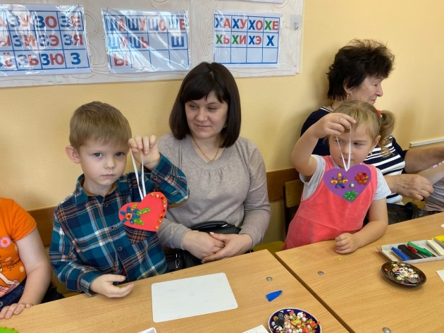
Муниципальное казенное учреждение дополнительного образования детей
Каргатский
Дом детского творчества

Slide 2

МРЦ (муниципальный ресурсный центр выявления и поддержки одаренных детей Каргатского района)
МОЦ (муниципальный опорный центр дополнительного образования детей Каргатского района)
РДДМ
(Российское движение детей и молодежи)
Дополнительное образование детей (работа объединений дополнительного образования)

Slide 3
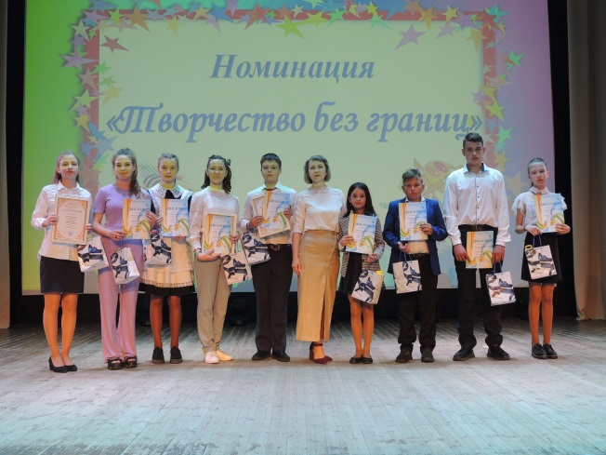
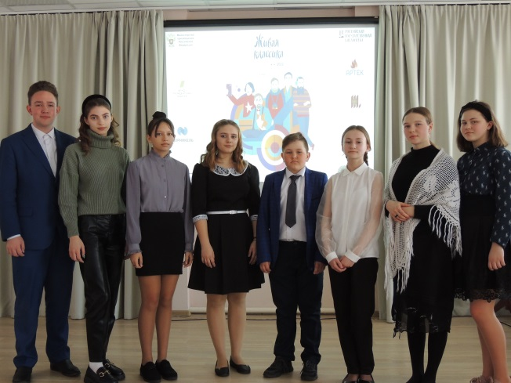
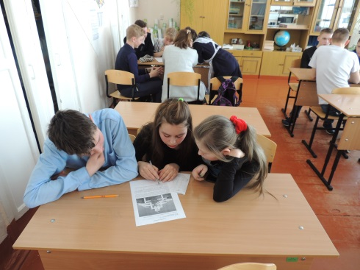
Муниципальный ресурсный центр
выявления и поддержки одаренных детей
Каргатского района
Основные направления деятельности
1. Формирование системы выявления, развития и поддержки высокомотивированных и одарённых детей Каргатского района, их самореализации в интеллектуальной, творческой и спортивной деятельности в Каргатском районе:
осуществление индивидуально ориентированной педагогической, психологической, социальной помощи одаренным детям, а также семьям, в которых они воспитываются;
обобщение и распространение имеющегося положительного опыта в работе с одаренными детьми;
оказание методической поддержки педагогическим, руководящим и другим категориям работников муниципальных образовательных учреждений во внедрении в практику их работы новых образовательных технологий и форм работы с одаренными детьми;
содействие реализации проектов федерального, регионального и муниципального значения, направленных на развитие и совершенствование работы с одаренными детьми.
2. Обеспечение возможности участвовать одаренным детям Каргатского района в конкурсах, соревнованиях, олимпиадах, турнирах муниципального, регионального и всероссийского уровней.

Slide 4
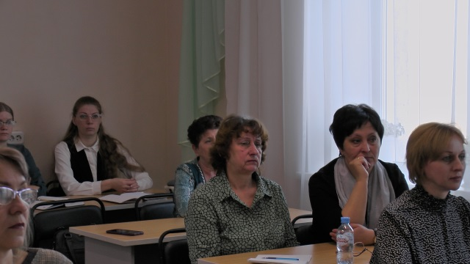
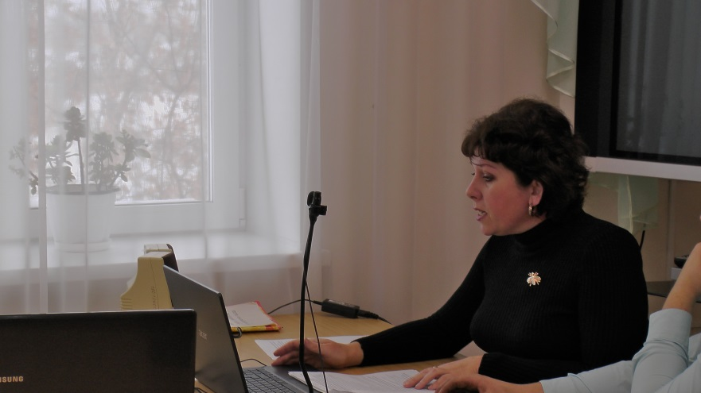
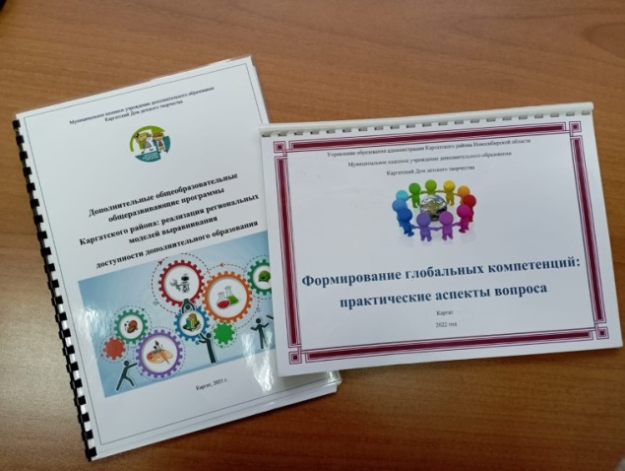
Муниципальный опорный центр
дополнительного образования детей
Каргатского района
Основные направления деятельности
1. Организационно-методическое сопровождение деятельности ОУ по развитию дополнительного образования детей на территории Каргатского района.
2. Организационно-методическая поддержка по реализации ДОП на основе лучших практик.
3. Реализация модели ПФДО на территории муниципалитета.
4. Обеспечение функционирования муниципального сегмента Навигатора.
5. Мониторинг развития ДО на территории муниципалитета.
6. Развитие профессионального мастерства педагогов и других участников сферы ДОД:
- повышение профессиональной компетенции;
- выявление и внедрение лучших практик.
7. Информационная деятельность:
- педагогическое сообщество;
- родители и дети;
- социальные партнёры;
- работа с сайтом.
8. Поддержка и сопровождение детей с ООП (особыми образовательными потребностями):
- одарённые и высокомотивированные дети;
- дети с ОВЗ;
- дети, находящиеся в трудной жизненной ситуации (ТЖС).

Slide 5
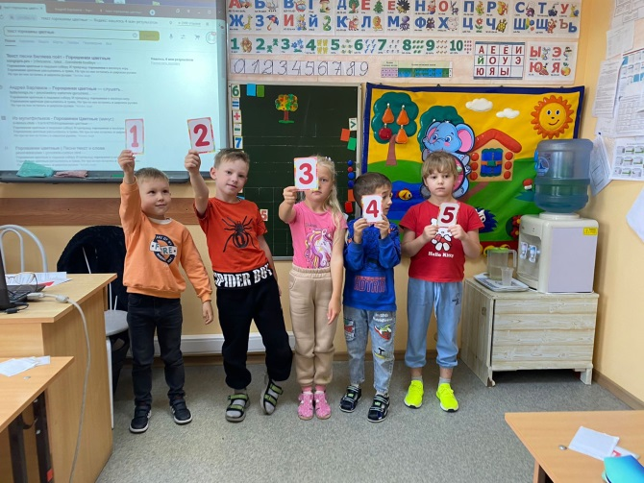
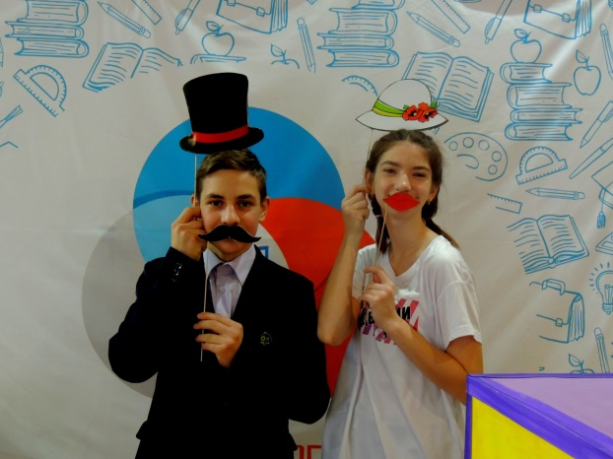
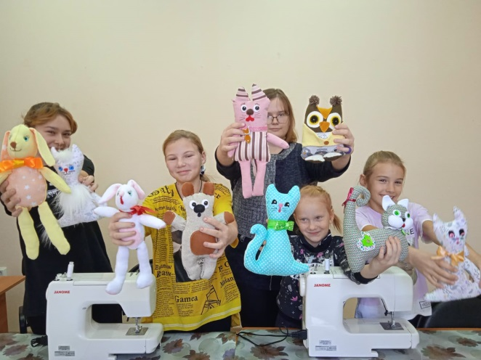
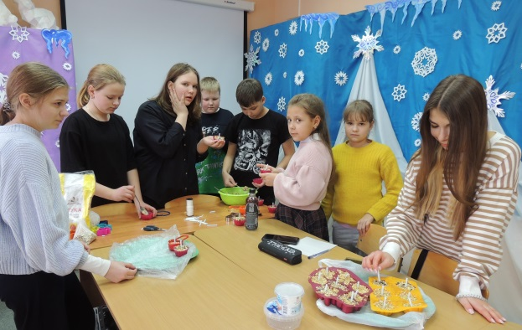
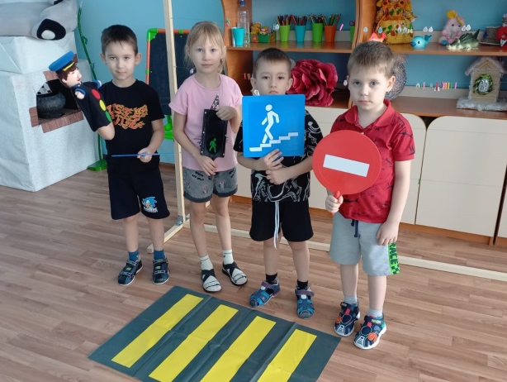
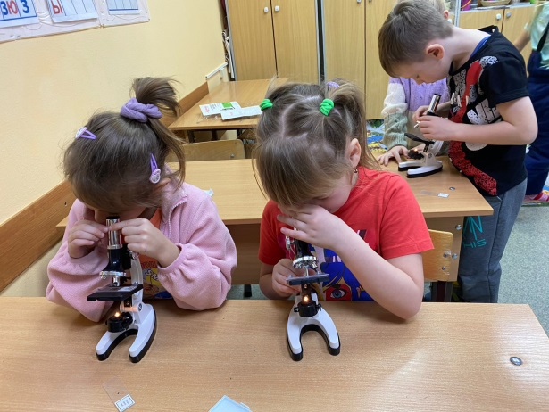
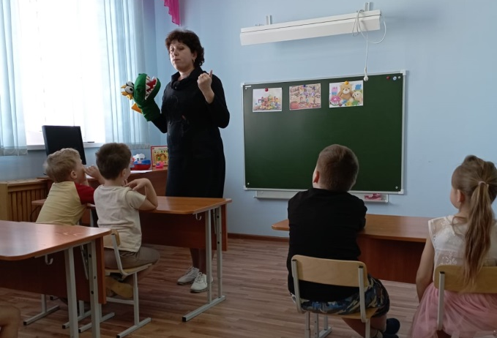
Дополнительное образование детей
Направления деятельности (Количество объединений/детей)
Художественное – 8 объединений/ 312 обучающихся
Техническое – 8 объединений/ 163 обучающихся
Естественнонаучное – 4 объединения/ 129 обучающихся
Туристско-краеведческое – 1 объединение/ 10 обучающихся
Социально-гуманитарное – 8 объединений/ 151 обучающийся
Физкультурно-спортивное – 3 объединения / 54 обучающихся

